Slide 1

Finansal
Piyasalar ve Kurumlar

Slide 2
FİNANSAL PİYASALAR
Piyasalar genel olarak, alıcı ve satıcıların karşı karşıya geldiği, para, mal ve hizmet transferinin gerçekleştiği yerlerdir.
Piyasalardaki işlemlerin gerçekleşebilmesi için fiziki mekân zorunlu değildir.
Alıcı ve satıcının karşılıklı iletişim hâlinde olabileceği elektronik ortamlar da alışverişin gerçekleşmesini sağlar.

Slide 3
FİNANSAL PİYASALAR
Finansal piyasalar yatırımcılardan borç alanlara doğru ya da bir yatırımcıdan diğerine doğru fonların akışını sağlamaya yarayan piyasalardır.
Genellikle finansal piyasaları, bu piyasalarda kullanılan varlığın özelliklerinden ya da piyasa konumundan ayırt ederiz.
Finansal piyasalar çok çeşitli şekilde sınıflandırılabilir. Özellikle iki ana boyutu ile sınıflayabiliriz.

Slide 4
FİNANSAL PİYASALAR
• Birincil piyasa – ikincil piyasa.
• Para piyasası – sermaye piyasası.

Slide 5
FİNANSAL PİYASALAR
Birincil Piyasalar
Birincil piyasa yeni çıkarılmış tahvil, hisse senedi gibi menkul kıymetlerin şirketler ya da hazine tarafından ilk olarak alıcılara satıldığı finansal piyasadır.
Birincil piyasalar genel olarak kamuoyu tarafından çok fazla bilinmez. Bu piyasalarda menkul kıymetlerin ilk kez satışı aracı kuruluşlar ve yatırım bankaları tarafından gerçekleştirilir.
Bir şirketin çıkardığı menkul kıymetin satışının bir banka ya da aracı kuruluş tarafından üstlenilmesi işlemine aracılık yüklenimi (underwriting) denir. Bu işlem sırasında aracı kuruluş menkul kıymetlerin hepsinin satılmasını garantilediği için bu işlem bir tür sigorta işlevi de görür.

Slide 6
FİNANSAL PİYASALAR
Birincil Piyasalar
Bir hisse ya da borç senedinin sadece birincil piyasada satışı bu menkul kıymeti çıkartan firma ya da kuruluşa fon sağlayacaktır. Aynı menkul kıymetin ikincil piyasadaki değişiminden ise menkul kıymeti çıkartan kuruluş fayda sağlamaz. Örneğin, hazine ihraç ettiği hazine tahvillerini birincil piyasada sattığında hazineye para girer. Ancak aynı hazine tahvilleri ikincil piyasada A kişisinden B kişisine satıldığında bu satıştan hazinenin bir kazancı olmaz, para A kişisine gider.

Slide 7
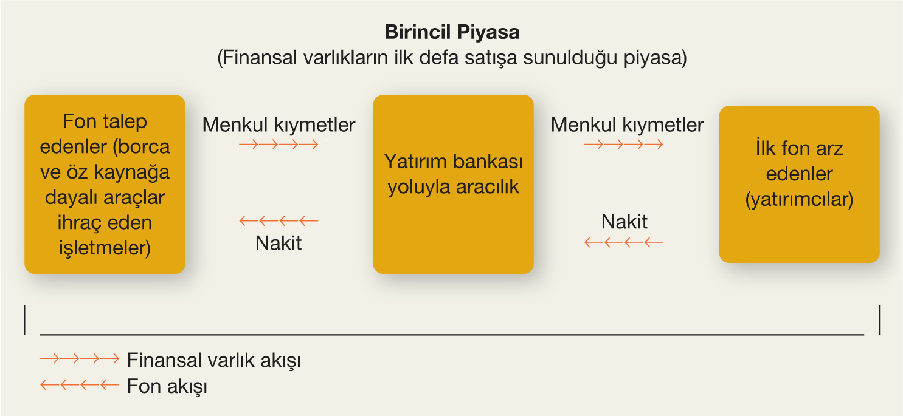
Birincil Piyasada Fon Transferi

Slide 8
FİNANSAL PİYASALAR
İkincil Piyasalar
İkincil piyasalar finansal varlıkların değişimi açısından son derece önemlidirler. Haberlerde gördüğümüz piyasaların çoğu ikincil piyasalardır; Borsa İstanbul (BİST), Vadeli İşlemler Opsiyon Piyasası (VİOP), Tahvil Borsası, Döviz Piyasası. İkincil piyasaların en önemli görevi varlıkların satışını kolaylaştırmaları, yani likiditeyi arttırmalarıdır. Diğer önemli görevi ise, ikincil piyasada oluşan fiyatın birincil piyasada satılan menkul kıymetin fiyatında belirleyici olmasıdır. İkincil piyasada ilgili menkul kıymetin fiyatı ne kadar yüksekse, birincil piyasa fiyatı da o oranda yüksek olur.

Slide 9
FİNANSAL PİYASALAR
İkincil Piyasalar
İkincil piyasalar hem yatırımcılara hem de ihraççılara fayda sağlar. Yatırımcılar likidite ve çeşitlendirme avantajlarından faydalanır.
Her ne kadar menkul kıymet ihraççıları doğrudan ikincil piyasa işlemlerine karışmasalar da ihraççılar menkul kıymetlerinin cari piyasa değeri hakkında bilgi edinir. Böylece halka açık işletmeler, ikincil piyasada menkul kıymet fiyatlarını takip ederek, ikincil piyasadaki yatırımcıların firma değerini ve şirketin aldığı kararları nasıl algıladığını gözlemleyebilir.

Slide 10
FİNANSAL PİYASALAR
İkincil Piyasalar
İkincil piyasa işlem hacmi oldukça fazla olabilir. İşlem hacmi, verilen dönem için eş zamanlı alım satımı yapılan menkul kıymet sayısını verir.
Aslında hem alıcı hem satıcının takas merkezi ile anlaşması vardır; böylece takas merkezlerinde daha sonra her bir işlem için alım ve satım eşleştirmesi yapılabilir. Takas merkezi, menkul kıymet alım satımına aracılık eden ve bunu kar amaçlı yapan bir şirkettir.

Slide 11
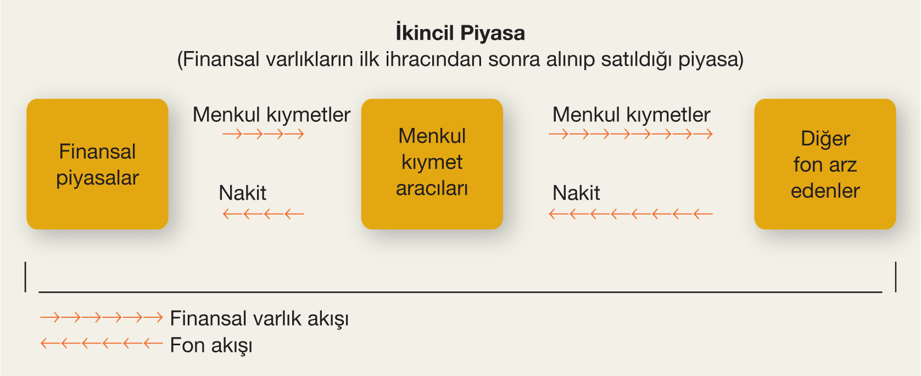
İkincil Piyasada Fon Transferi

Slide 12
FİNANSAL PİYASALAR
Para ve Sermaye Piyasaları
Bir yıldan daha kısa vadeli borç araçlarının alınıp satıldığı, piyasalara para piyasaları; uzun ve orta vadeye sahip menkul kıymetlerin alınıp satıldığı piyasalara ise sermaye piyasaları adı verilir.
Vade uzadıkça önceden öngörülemeyen olaylarla karşılaşma riski artar. Sermaye piyasalarında vadenin daha uzun olması belirsizlik riskini de beraberinde getirmektedir. Yatırımcılar diğer unsurlar aynı ise riskten kaçındıkları ölçüde para piyasalarındaki varlıkları tercih edeceklerinden para piyasalarının likiditesi daha fazladır.

Slide 13
FİNANSAL PİYASALAR
Para ve Sermaye Piyasaları
Para piyasaları ile sermaye piyasaları arasındaki 3 temel fark:
Para piyasalarında alınıp satılan araçlar sermaye piyasası araçlarına göre daha az risklidir, çünkü kısa vadelidir. Bu nedenle fiyatlardaki dalgalanma da azdır.
Para piyasası araçlarının likiditesi sermaye piyasası araçlarına göre daha yüksektir. İşlem hacmi daha büyüktür. Dolayısıyla alım satım maliyetleri daha düşüktür.
Para piyasası araçlarının bilgi maliyetleri sermaye piyasası araçlarına göre daha düşüktür. Çünkü borçlular genelde bilinen kişilerdir ve fonların süresi daha kısadır.

Slide 14
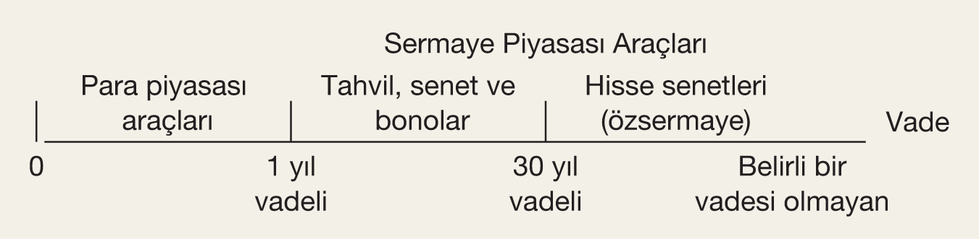
Para ve Sermaye Piyasası Vadeleri

Slide 15
FİNANSAL PİYASALAR
Para Piyasası Araçları
Hazine Bonosu: Kısa vadeli devlet borçlanma aracı.
Repo Sözleşmeleri: Taraflar arasında yapılan işlemin tersini yapmayı taahhüt eden, önceden belirlenen gün ve fiyattan menkul kıymet satışını içeren araç.
Finansman Bonosu: Kısa vadeli nakit ihtiyacını karşılamak amacıyla işletmeler tarafından ihraç edilen borçlanma aracı.
Mevduat Sertifikası: Belli bir vade ve faiz oranıyla banka tarafından sağlanan, devredilebilir ve borsada işlem gören vadeli mevduat (ülkemizde uygulamada yok).

Slide 16
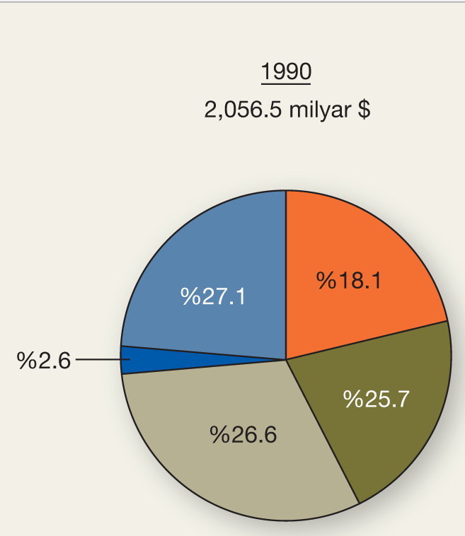
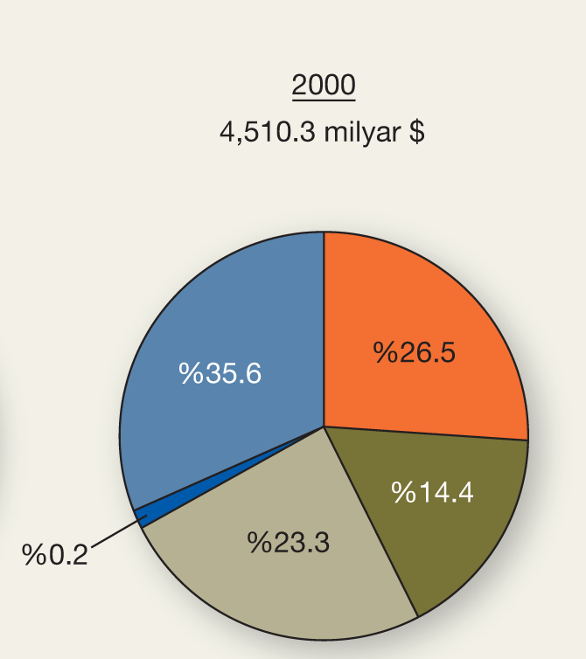
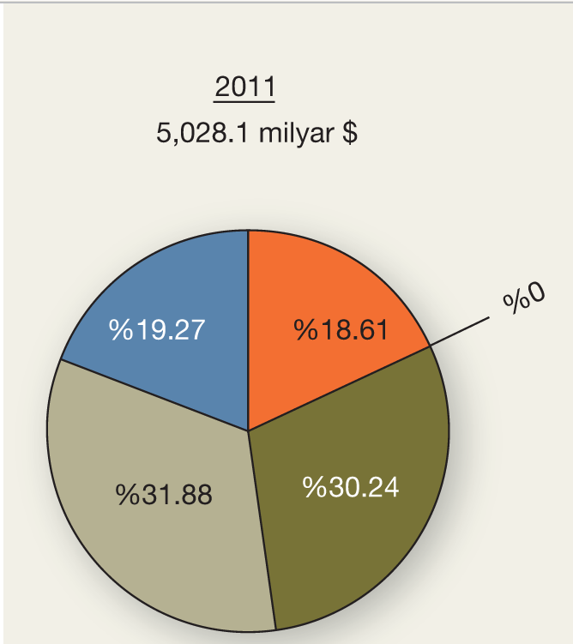
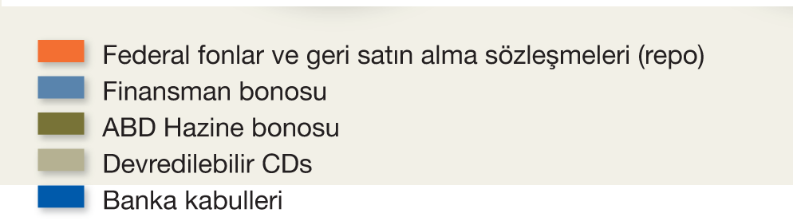
Para Piyasası Araçları Dağılımı

Slide 17
FİNANSAL PİYASALAR
Sermaye Piyasası Araçları
Hisse Senedi: Halka açık kuruluşlarca ihraç edilen, sermayeyi temsil eden uzun süreli menkul kıymet.
Tahvil: Devletin ya da özel şirketlerin orta ve uzun vadeli borçlanarak fon kullanmalarını sağlayan borç senetleri.
İpoteğe Dayalı Menkul Kıymetler: Beklenen anapara ve faiz ödemelerini teminat olarak sunan uzun süreli borçlanma senetleri.

Slide 18
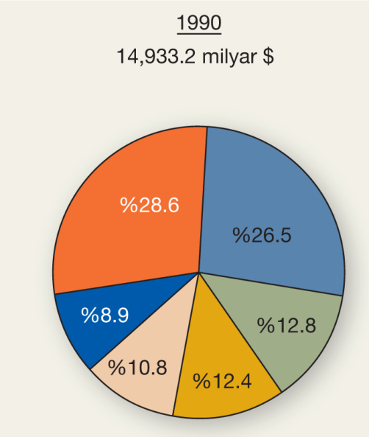
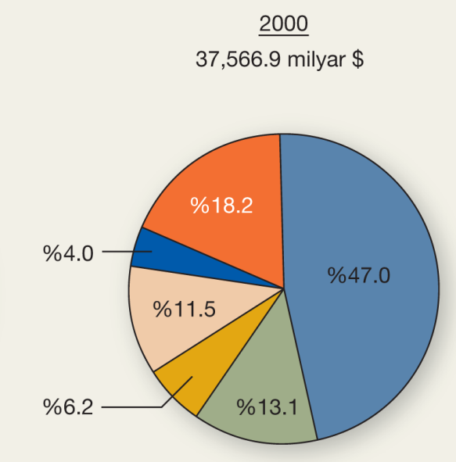
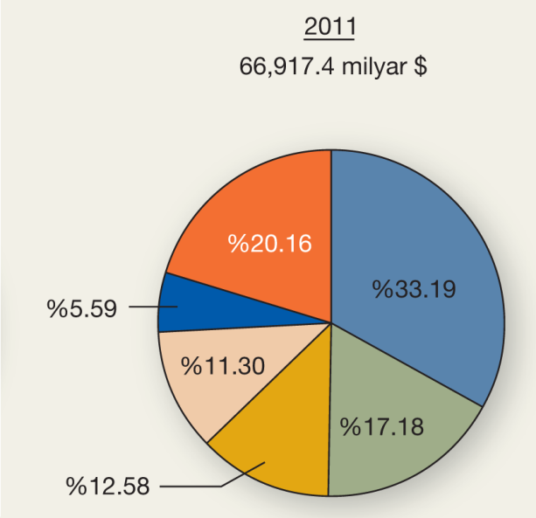
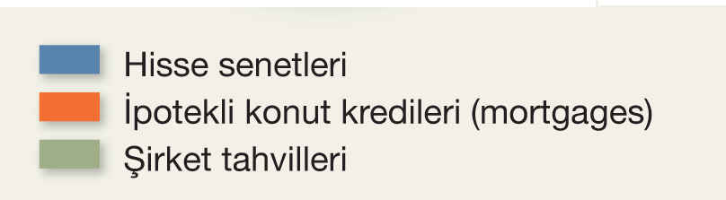
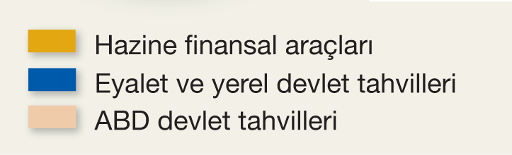
Sermaye Piyasası Araçları Dağılımı

Slide 19
FİNANSAL PİYASALAR
Döviz Piyasaları
Döviz piyasaları, dövizin hemen (spot) veya belirlenen bir tarihte alım satımının gerçekleştirildiği piyasalardır.
Döviz kuru, dünya genelinde ilgili döviz ile yerel para arasındaki arz ve talebe göre günden güne değişir.
Yabancı paradan oluşan nakit akımlarının yerel para birimine çevrileceği kurun bilinmemesinden kaynaklanan risk döviz kuru riskidir.
Dövize dayalı menkul kıymetlerle işlem yapan yatırımcılar da aynı riskle karşı karşıyadır.

Slide 20
FİNANSAL PİYASALAR
Türev Araçlar Piyasası
Türev araçlar sermaye piyasasında alım satıma konu olan bir hisse senedi veya forex piyasasında işlem gören bir İngiliz poundu gibi, başka bir temel varlığa (dayanak varlık) bağlı olan finansal varlıktır.
Türev araçlar(türev menkul kıymetler), gelecekte belirli bir tarihte, belli bir miktardaki varlığın, iki taraf arasında önceden kararlaştırılmış bir fiyattan değişimini belirten bir sözleşmeyi içerir.
Dayanak varlığın değeri değiştikçe, türev aracın değeri de değişir.

Slide 21
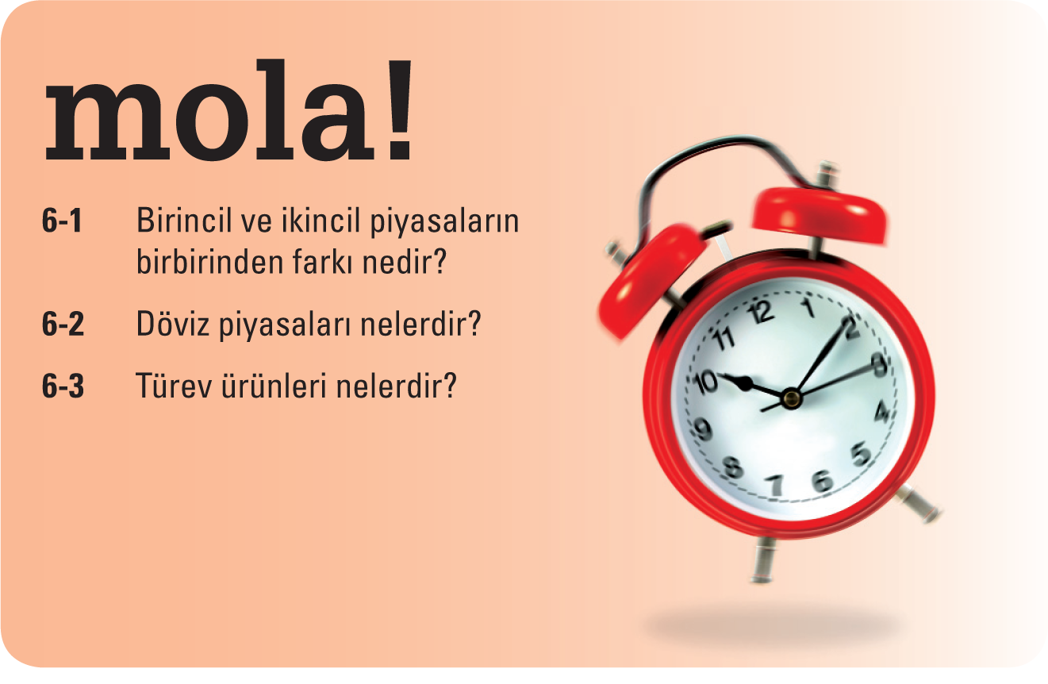

Slide 22
FİNANSAL KURUMLAR
Finansal kurumlar (bankalar, tasarruf ve yatırım bankaları,
sigorta şirketleri, yatırım fonları vb.) finansal piyasalarda her
tür menkul kıymet için hayati önem taşır. Kurumlar, fon fazlası
olanlardan (fon arz edenler) fon eksiği olanlara
(fon talep edenler) fonları yönlendirir.

Slide 23
FİNANSAL KURUMLAR
Finansal kurumlar fonların, fon fazlası olanlardan fon eksiği olanlara yönlendirilmesinde aracılık etmek gibi önemli bir işlev üstlenen kurumlardır.
Finansal piyasada, ilgili taraflara fonların en az maliyetle ve en etkin şekilde yönlenmesini sağlar.
Piyasa katılımcıları arasında riski dağıtır. Bireysel yatırımcılar, riskli işletmelerin hisselerini satın alarak riskin bir parçasını üzerlerine almış olurlar.

Slide 24
FİNANSAL KURUMLAR
TC Merkez Bankası
Ticari bankalar
Katılım Bankaları
Kalkınma ve Yatırım Bankaları
Sigorta Kurumları
Aracı Kurumlar
Menkul Kıymetler Borsaları
Faktoring ve Forfaiting Şirketleri
Finansal Kiralama (Leasing) Şirketleri
Finansman Şirketleri
Varlık Yönetim Şirketleri
Yatırım Ortaklıkları
Yatırım Fonları
Risk Sermayesi Şirketleri

Slide 25
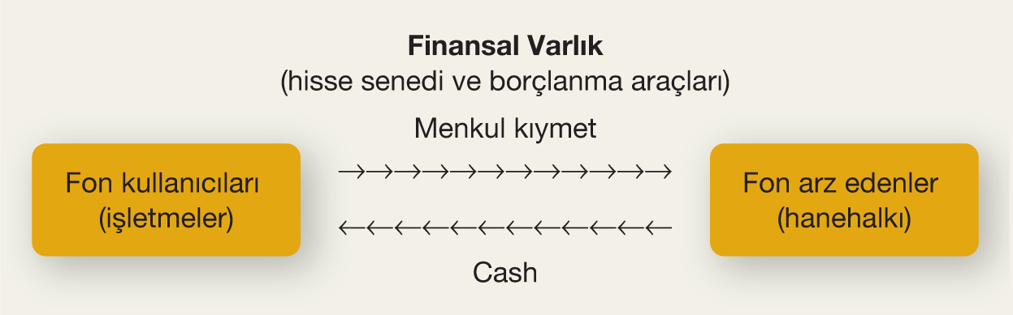
Finansal Kurumların Olmadığı Bir Dünyada Fon Akışı

Slide 26
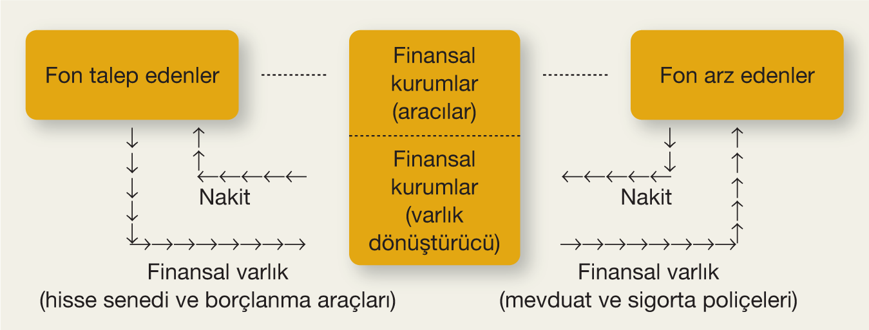
Finansal Kurumların Olduğu Bir Dünyada Fon Akışı

